Slide 1
Small Project 2
Website Automation Testing using Selenium Java
Sekolah QA, Batch 9

Slide 2

Goal Small Project
Automation Testing
Membuat automation testing menggunakan Selenium
Report
Mendapatkan hasil laporan dari automation testing
Kelebihan dan Kekurangan
Mampu menjelaskan kelebihan dan kekurangn dari framework yang digunakan

Slide 3
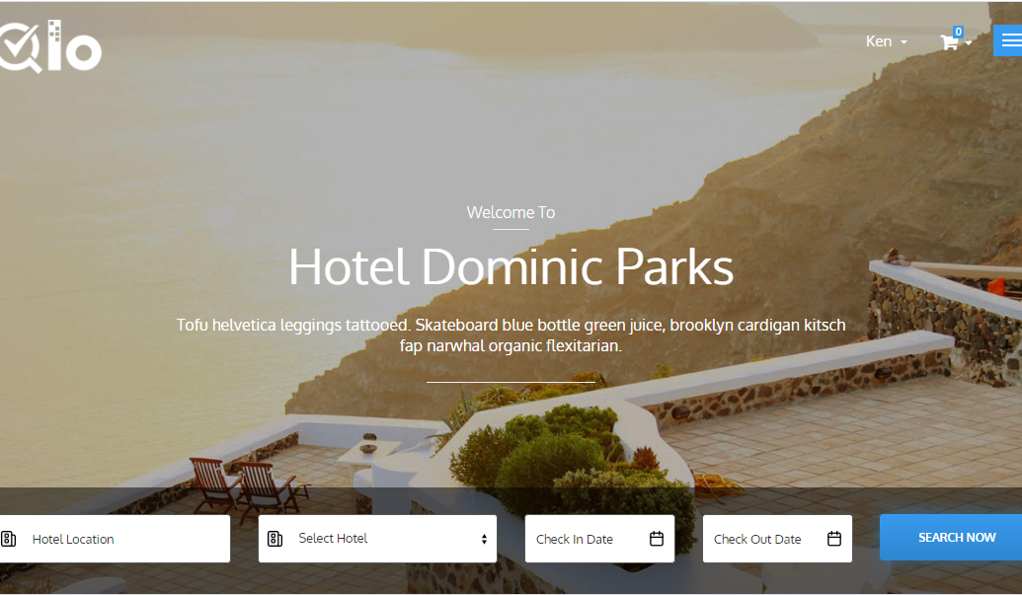
Website Booking Hotel
Pemesanan Hotel
Pemesanan Kamar

Slide 4
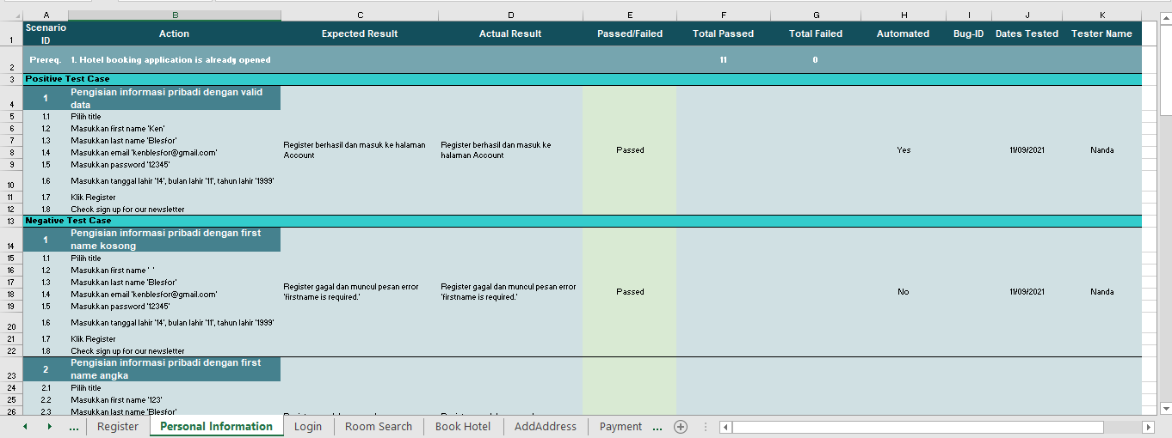
Manual Test Case

Slide 5
Manual Test Case
No | Scenario Name (Positive)
1. | Register menggunakan valid email
2. | Pengisian informasi pribadi dengan valid data
3. | Login dengan valid email dan password
4. | Pencarian kamar dengan valid data
5. | Pemesanan kamar dengan lanjut ke proses checkout
6. | Pengisian alamat dengan data valid
7. | Pembayaran menggunakan Bank-Wire
8. | Pembayaran menggunakan Bank-Wire and back to select another payment
9. | Pembayaran menggunakan Check
10. | Melakukan pengiriman pesan ke pihak hotel
11. | Mendapatkan Notifikasi dari website

Slide 6
Manual Test Case
No | Scenario Name (Negative)
1. | Register menggunakan invalid email
2. | Register menggunakan email yang sudah terdaftar
3. | Register menggunakan email kosong
4. | Pengisian informasi pribadi dengan first name kosong
5. | Pengisian informasi pribadi dengan first name angka
6. | Pengisian informasi pribadi dengan first name symbol
7. | Pengisian informasi pribadi dengan last name kosong
8. | Pengisian informasi pribadi dengan last name angka
9. | Pengisian informasi pribadi dengan last name symbol
10. | Pengisian informasi pribadi dengan password kosong
11. | Pengisian informasi pribadi dengan password < 5 karakter
12. | Pengisian informasi pribadi dengan password symbol
13. | Pengisian informasi pribadi dengan salah satu Date of birth kosong
14. | Login dengan email kosong
15. | Login dengan password kosong
16. | Login dengan email dan password kosong
17. | Login dengan email yang belum terdaftar

Slide 7
Manual Test Case
No | Scenario Name (Negative)
18. | Pencarian kamar dengan input Hotel Location kosong
19. | Pencarian kamar dengan input Select Hotel kosong
20. | Pencarian kamar dengan Tanggal Check in dikosongkan
21. | Pencarian kamar dengan Tanggal Check out dikosongkan
22. | Pencarian kamar dengan semua field kosong
23. | Pengisian alamat dengan first name kosong
24. | Pengisian alamat dengan invalid data first name
25. | Pengisian alamat dengan data last name kosong
26. | Pengisian alamat dengan invalid data last name
27. | Pengisian alamat dengan invalid company
28. | Pengisian alamat dengan addres kosong
29. | Pengisian alamat dengan invalid data addres
30. | Pengisian alamat dengan data Postal Code kosong
31. | Pengisian alamat dengan invalid data Postal Code
32. | Pengisian alamat dengan data City kosong
33. | Pengisian alamat dengan invalid data City
34. | Pengisian alamat dengan data State kosong
35. | Pengisian alamat dengan invalid data Home Phone
36. | Pengisian alamat dengan data Home Phone kosong
37. | Pengisian alamat dengan data Mobile Phone kosong
38. | Mendapatkan notifikasi dari website menggunakan email yang sudah terdaftar

Slide 8
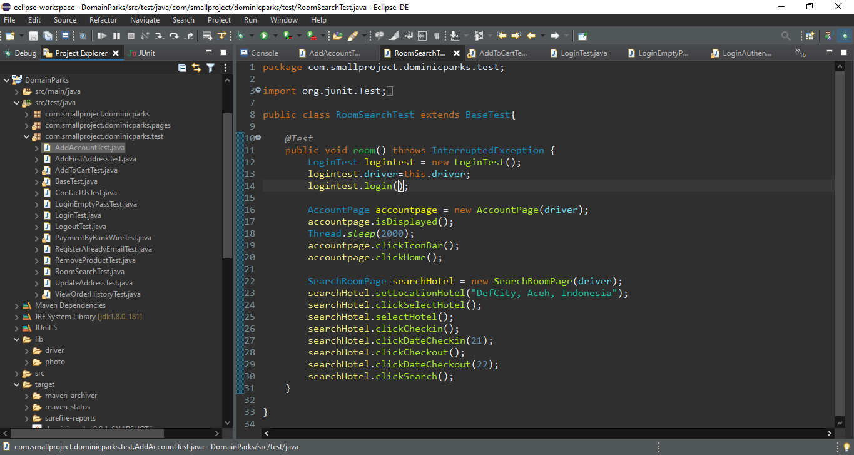
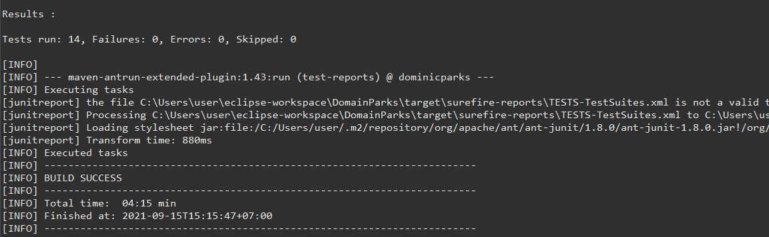
Automation Testing
Selenium Java
Result Testing

Slide 9
Automation Testing
No. | Feature | Type
1. | Add Account | Positive
2. | Add First Address | Positive
3. | Add to Cart | Positive
4. | Login | Positive
5. | Logout | Positive
6. | Payment with Bank Wire | Positive
7. | Remove Product | Positive
8. | Room Search | Positive
9. | Update Address | Positive
10. | View Order History | Positive
11. | Contact Us | Positive
12. | Login with Empty Password | Negative
13. | Register with already email | Negative

Slide 10
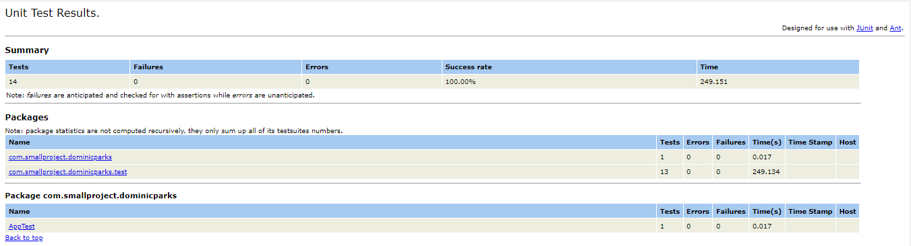
Report

Slide 11
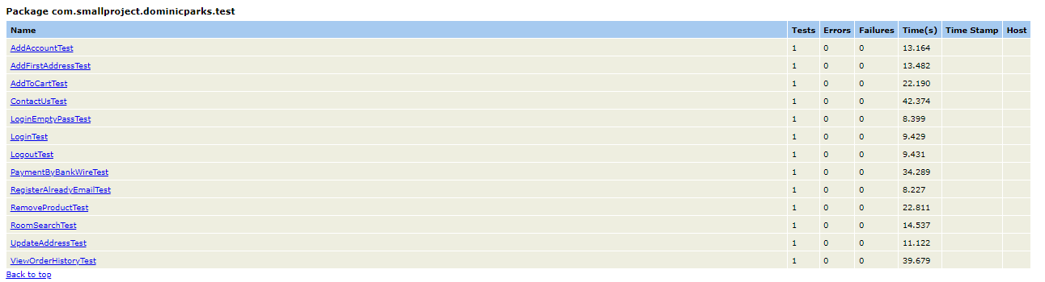
Report

Slide 12
Kelebihan dan Kekurangan Framework
Kelebihan | Kekurangan
Dalam pemesanan kamar hotel bisa dari harga tertinggi maupun terendah (sesuai dengan kondisi kamar yang tersedia) | Dalam pembuatan test case masih belum maksimal
Dalam input tanggal checkin dan checkout menggunakan List WebElement yang berarti bahwa Ketika ingin mengubah tanggal tidak diubah melalui element tetapi bisa menggunakan index | Saat pengambilan element masih menggunakan plugin, sehingga terkadang ada element yang terkadang bisa dan tidak
Dalam verifikasi order reference menggunakan List Webelement, ketika order reference berubah maka akan tetap bisa terdeteksi sesuai indexnya. | Dari hasil report, belum bisa dipahami oleh orang yang bukan IT

Slide 13
THANK YOU

